Slide 1
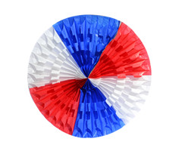
PLANIFICACIÓN CLASES VIRTUALES SEMANA N° 24 FECHA : 09- septiembre-2020
Colegio Jean Piaget
Mi escuela, un lugar para aprender y crecer en un ambiente saludable

Slide 2
ASIGNATURA /CURSO | Artes Visuales 5° Básico
NOMBRE DEL PROFESOR/A | Alicia Cuellar
EDUCADORA DIFERENCIAL | Estrella
OBJETIVO DE APRENDIZAJE PRIORIZACIÓN NIVEL 1 | Crear trabajos de arte y diseños a partir de sus propias ideas y de la observación del: › entorno cultural: Chile, su paisaje y sus costumbres en el pasado y en el presente › entorno artístico: impresionismo y postimpresionismo; y diseño en Chile, Latinoamérica y del resto del mundo (OA 1)
INDICADORES DE EVALUACIÓN PARA OA | -Registran sus propias ideas y aquellas de las observaciones del entorno cultural, usando diversos métodos para sus trabajos de arte (por ejemplo: toman fotografías, recolectan imágenes, realizan bocetos, escriben, otros). - Pintan creativamente, usando diferentes procedimientos, basados en la -observación de obras de arte de la corriente impresionista y postimpresionista. - Realizan esculturas creativas, usando diferentes procedimientos, basados en la observación de obras de arte
CONTENIDO /HABILIDADES | › Demostrar disposición a expresar artísticamente las propias ideas y sentimientos. › Valorar y cuidar el patrimonio artístico de su comunidad, región, país y de la humanidad.
OBJETIVO DE LA CLASE | Crean escultura utilizando diferentes procedimientos
EVALUACIÓN | Ticket de salida

Slide 3
Reglas para una buena clase
Puntualidad
tener materiales solicitados
Ser respetuoso con el profesor y sus compañeros
Mantener micrófono apagado y cámara encendida(solo si el alumno quiere)
Dudas o consultas
Estar atento a la clase online

Slide 4
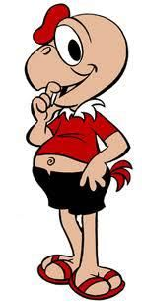
Inicio Activación Conocimientos Previos
RECORDEMOS
¿Qué es una escultura?
¿Qué elementos puedo identificar en una escultura?

Slide 5
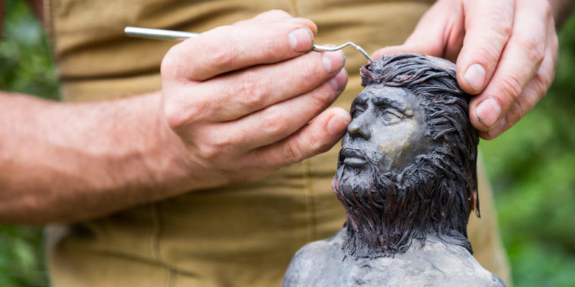
Escultura
Se llama escultura al arte de modelar el barro, tallar en piedra, madera u otros materiales. Es una de las Bellas Artes en la cual el escultor se expresa creando volúmenes y conformando espacios. En la escultura se incluyen todas las artes de talla y cincel, junto con las de fundición y moldeado.

Slide 6
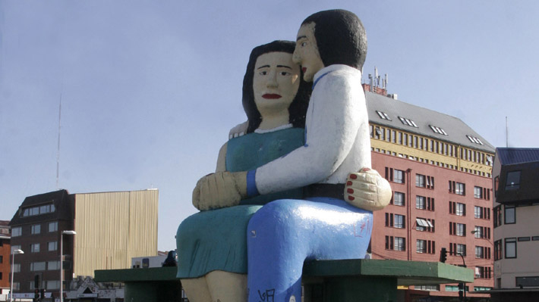
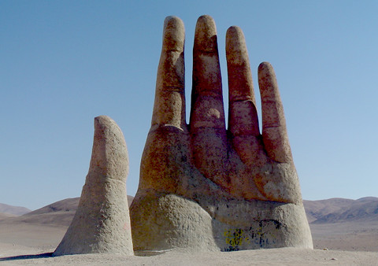
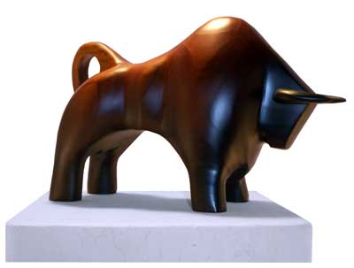
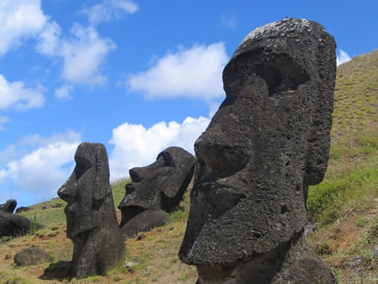
EJEMPLO ESCULTURAS

Slide 7
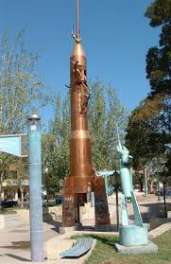
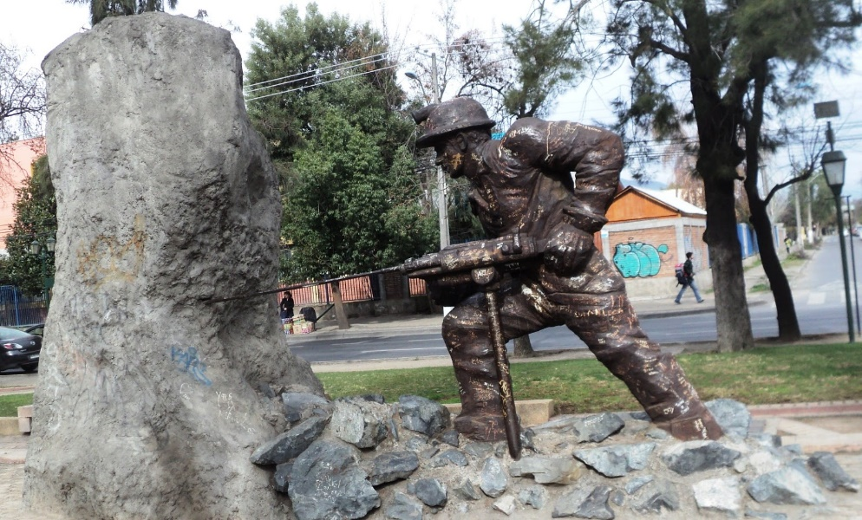
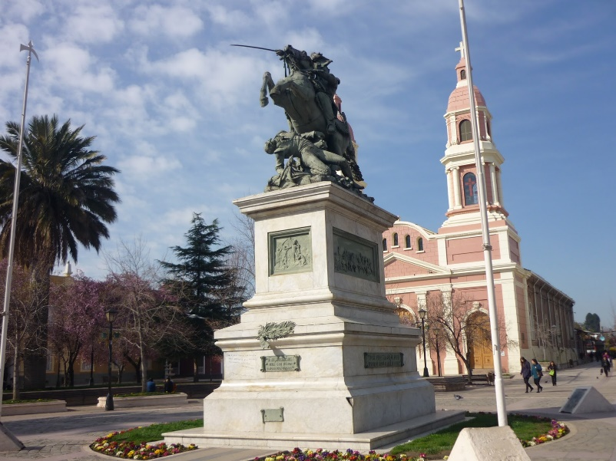
ESCULTURAS DE RANCAGUA

Slide 8
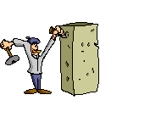
A CREAR
AHORA QUE YA SABEMOS Y CONOCEMOS UN POCO MÁS SOBRE LAS ESCULTURAS, ES MOMENTO DE COMENZAR A CREAR:
EN TÚ CUADERNO REGISTRA 3 IDEAS DE COMO TE GUSTARÍA QUE FUERA TÚ ESCULTURA.
UNA VEZ QUE TENGAS LISTAS TÚS IDEAS ES MOMENTO DE COMENZAR A MODELAR TÚ ESCULTURA.

Slide 9
TICKET DE SALIDA
Artes Visuales
SEMANA 24
CIERRE
Nombre: _______________________________________
1) Registra en tú cuaderno las características finales de tú escultura (color, forma, tamaño)
2) ¿Qué tipo de colores utilizaste en tú escultura? (impresionismo o posimpresinismo)
3) ¿Qué tipo de escultura realizaste? ¿Qué quieres representar?
Enviar fotografía de este ticket de salida al:
Correo: Alicia.cuellar@colegio-jeanPiaget.cl

